Slide 1
Επιστήμη των Ηλεκτρονικών Υπολογιστών

Slide 2




Επιστήμη Η/Υ (Computer Science – CS)
Ο όρος “Επιστήμη των Ηλεκτρονικών Υπολογιστών” είναι διαδεδομένος σήμερα:

Slide 3
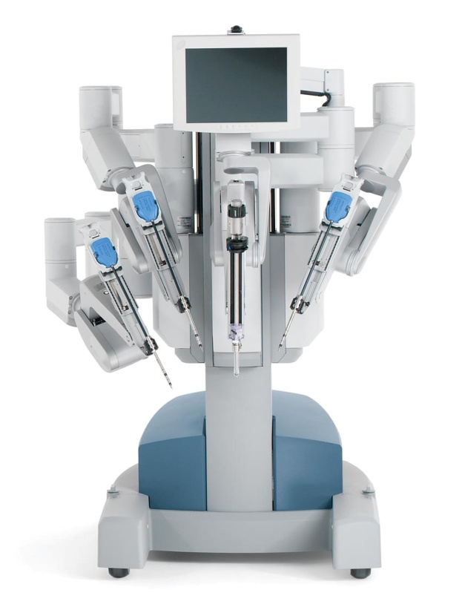
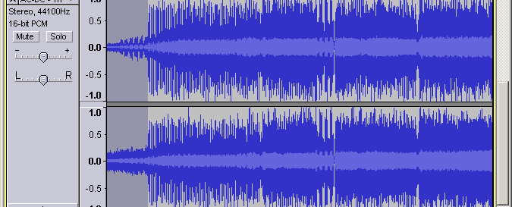
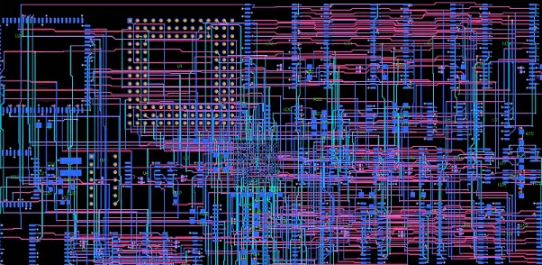
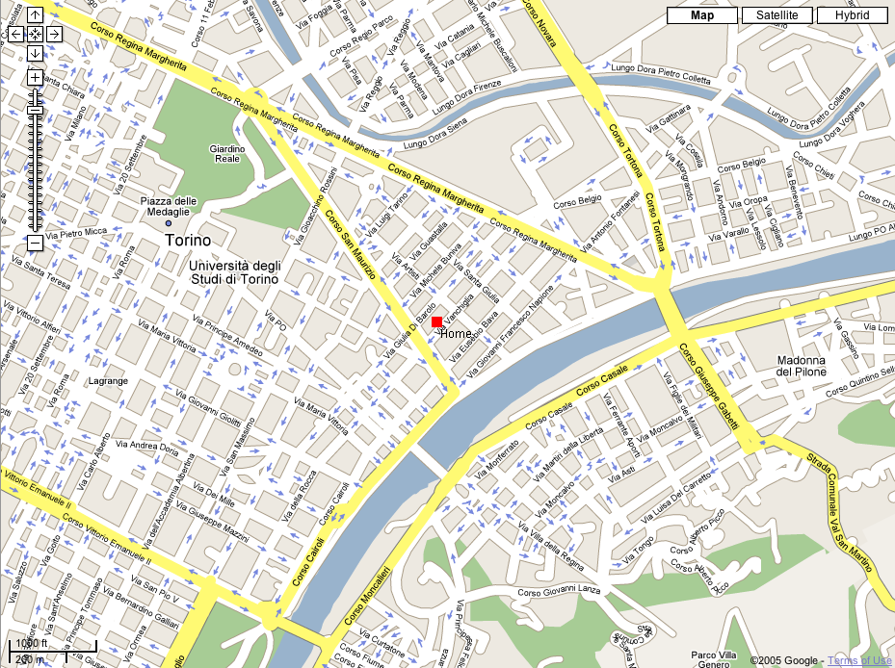

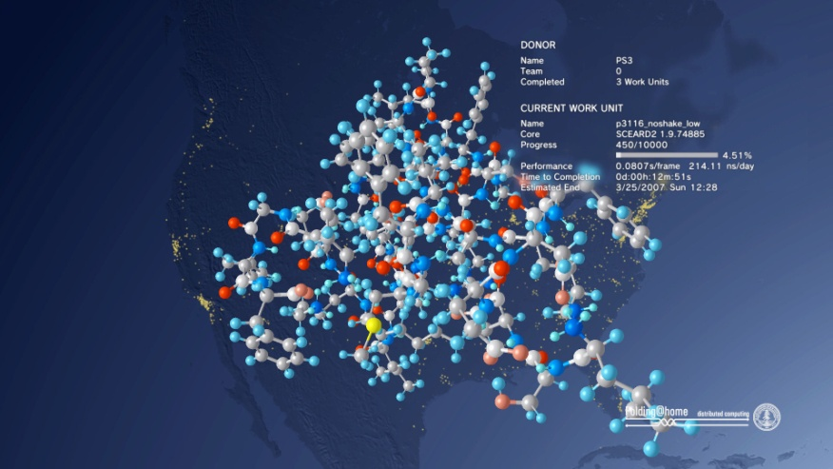
Ηλεκτρονικός Υπολογιστής
Ο ηλεκτρονικός υπολογιστής είναι μια συσκευή που μπορεί να προγραμματιστεί ώστε να εκτελεί αριθμητικές και λογικές πράξεις αυτόματα.
Μπορεί να επιλύσει παραπάνω από ένα προβλήματα
Σκοπός του είναι η επεξεργασία των πληροφοριών

Slide 4
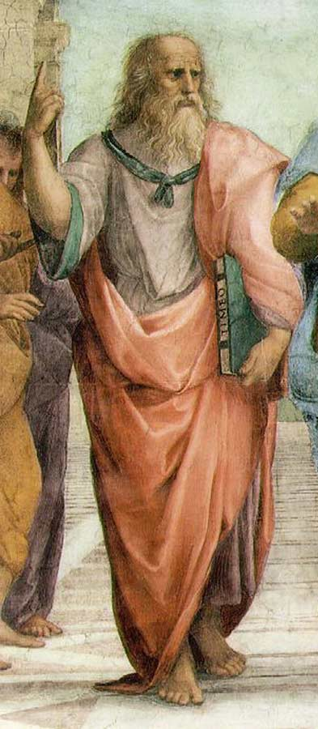
Επιστήμη
Ἔστιν οὖν ἐπιστήμη δόξα ἀληθής μετά λόγου
Πλάτων

Slide 5
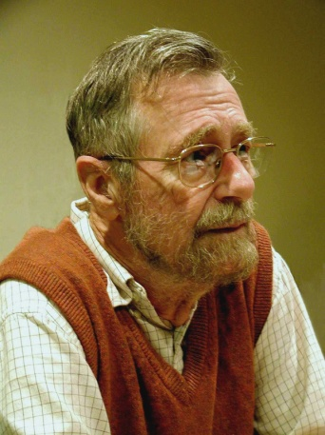
Δόξα αληθής μετά λόγου
Computer Science is no more about computers than astronomy is about telescopes.
Μαθηματικά
Επιστήμη Η/Υ
Φυσική

Slide 6
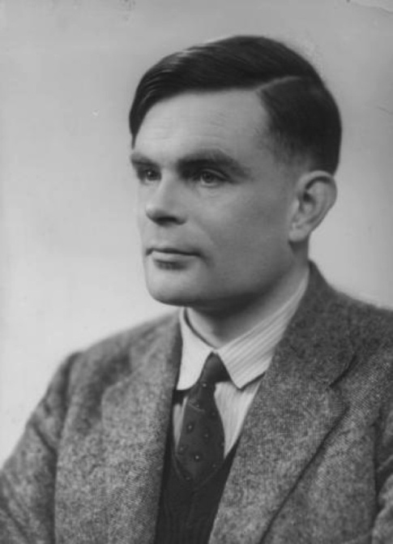
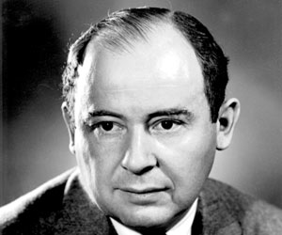
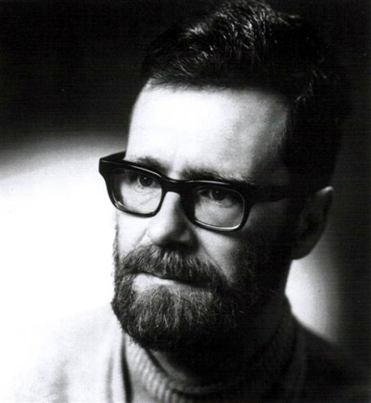
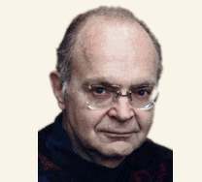
Πρωτοπόροι
Alan Turing
(Μαθηματικός)
John von Neummann
(Μαθηματικός)
Edsger Dijkstra
(Φυσικός)
Donald Knuth
(Φυσικός και Μαθηματικός)

Slide 7
Φυσικός;
Another two years later, in 1957, I married and Dutch marriage rites require you to state your profession and I stated that I was a programmer. But the municipal authorities of the town of Amsterdam did not accept it on the grounds that there was no such profession. And, believe it or not, but under the heading “profession” my marriage act shows the ridiculous entry “theoretical physicist”!
Edsger Dijkstra

Slide 8
Θεωρητική επιστήμη της Πληροφορικής
Βασικές έννοιες:
  Πρόβλημα
  Αλγόριθμος (ορισμός / ανάλυση / αναπαράσταση)
  Δομές δεδομένων
  Κώδικας / Πρόγραμμα
  Μοντέλα ανάπτυξης εφαρμογών

Slide 9
Εφαρμοσμένη επιστήμη της Πληροφορικής
Λειτουργικά Συστήματα
Διαχείριση δεδομένων (αποθήκευση / ανάκτηση)
Επικοινωνία και δίκτυα υπολογιστών
Τεχνητή Νοημοσύνη

